Slide 1
テーマ
IT業界の技術動向について

Slide 2
次世代の職種
グロースハッカー
～シリコンバレーで今最も必要とされている人材～
所要時間：１５分～２０分

Slide 3

その昔、１９９０年代～２０００年代プログラミングはオタクだけがやるものだった。

Slide 4
当時はちょうどいわゆるグローバル化が本格
にスタートしたころで、プログラミングを学ぶ
のはオタクだけ。
言語を学ぶなら「英語」を学ぶ人が大半だった。

Slide 5
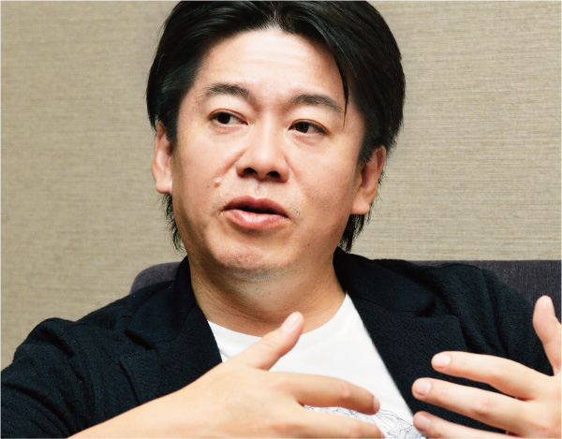
1990年代プログラミングはオタクの領域だった。

Slide 6

若き日のビルゲイツ

Slide 7
僕が小学生のころ・・・
周りの友達はサッカーや野球などのスポーツばかり
コンピュータやパソコンに詳しい人はオタクでキモいイメージだった。
そして、僕自身そう思っていた（笑）

Slide 8
しかし、今はどうか？
英語よりもプログラミングを学ぶほうが重要だという人がいるぐらいプログラミングを学ぶことがいかに重要かと認知されてきた。
小学生の習い事でいま人気なのがプログラミングスクールに通わせること（らしい）

Slide 9
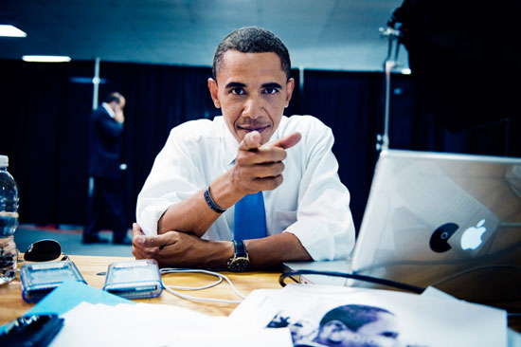
コンピュータを勉強することはアメリカの未来がかかっている
（日本の未来もかかっている）

Slide 10
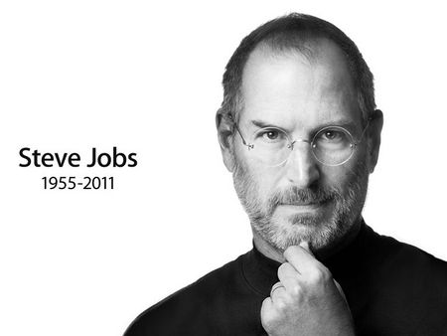
プログラミングはすべての人が学ぶべき教養である

Slide 11
プログラミングメリット
・手に職ができて安心できる
・求人が多くあるので職に困らない
・英語にも慣れる
・世の中の仕組みを理解できる
・問題解決能力が身につく
・自分で開発できるので好き勝手できる
etc

Slide 12
しかし、プログラミングを学ぶだけで本当にいいのか？

Slide 13
否！

Slide 14
シリコンバレー最も必要とされている人材「グロースハッカー」

Slide 15
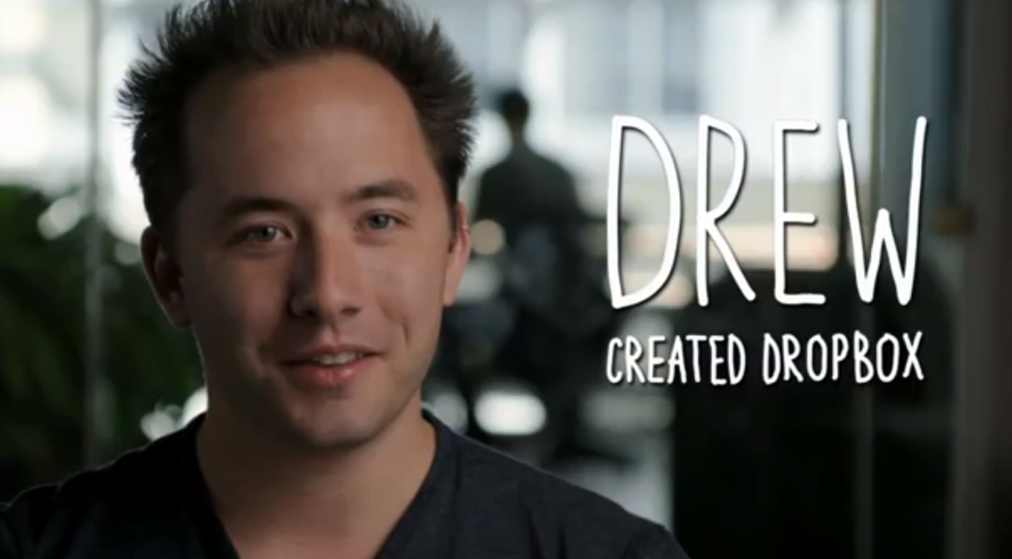
５０％はエンジニア、５０％はマーケッター目指すべきはグロースハッカー

Slide 16
グロースハッカーって何？
いろいろと定義はあるが、簡単にいうと・・・
「プログラミングとセールスマーケティング」
両方のスキルを併せ持っている人材のこと。

Slide 17
つまり・・・
プログラミングの開発能力
×
セールスマーケティングの能力
どちらも求められている！

Slide 18
井上先生が最初の授業でおっしゃった３つのスキルのことをおぼえていますか？

Slide 19
大切な３つのスキル
①開発スキル
②ビジネススキル
③ヒューマンスキル
先々のヴィジョンを描きながらカレッジの学習
行っていくとプログラミングのスキルの習得も
早く進むのではないかと思います。

Slide 20
最後に
①開発スキル
②ビジネススキル
③ヒューマンスキル
これらのスキルはすぐには身につかないかもしれませんが、
みんなで力を合わせて３つのスキルを高めていきましょう！
そして
今後必要とされるグロースハッカーを目指してみるのも
一つの道としてありかもしれません。

Slide 21


Slide 22
以上

